Slide 1


الكتابة العلمية والنشر العلمي
إعداد/
د. فاطمة الزهراء مصطفي
المحاضرة الثالثة

Slide 2




الكتابة العلمية والنشر العلمي
مهارات بحثية (3)
Rsc777-3
المحاضرة الثالثة: كتابة الرسالة العلمية: القواعد التنظيمية والمواصفات الفنية
Prepared by
Dr. Fatma ElZahraa Mostafa
www.midocean.ae

Slide 3
الفرق بين الرسالة العلمية والكتاب المؤلف؟؟
تنتهج الرسالة العلمية سبيلا مختلفا في إنتاجها حيث يشترط صدورها عن هيئة علمية أكاديمية، ويشترط فيها وجود المشرف أو المشرفون على الرسالة، ثم عرضها على لجنة حكم مختصة مكلفة من الهيئة الأكاديمية صاحبة الاختصاص، وبعد إجازتها تُحفُظ مخطوطة في مكتبات الجامعة التي تصدرها، وتقدم إفادة للباحث بالحصول على الدرجة العلمية.
أمَّا الكتاب فهو تأليف خاص بصاحبه يصدره بصفة ذاتية، ولا يرجع فيه إلى مؤسسة علمية للموافقة على العمل أو إجازته، بل يكون متاحا لصاحبه نشره في دار النشر التي يختارها، ويكون ملكية فكرية خالصة لمؤلفه، وقد يتنازل عن حقه المادي في الكتاب أو في إحدى طبعاته لدار النشر، ويحتفظ بالحق الفكري والأدبي بملكية الأفكار الواردة في الكتاب.
www.midocean.ae

Slide 4
القواعد التنظيمية لكتابة الرسائل العلمية
www.midocean.ae

Slide 5
الرسالة العلمية
هى مؤلف علمي يُعده الباحث بغرض الحصول على درجة الماجستير أو الدكتوراه، أو لاستكمال متطلبات الحصول على الدرجة العلمية.
- وتُعد الرسالة العلمية عملا بحثيا يُقدم من خلاله الباحث (طالب الدراسات العليا) إضافة علمية توصل إليها من خلال تطبيق مناهج البحث العلمي واتباع أساليبه المتعارف عليها.
أنواع الرسائل العلمية:
رسالة الماجستير.
رسالة الدكتوراه .
www.midocean.ae

Slide 6
أنواع الرسائل العلمية:
رسالة الماجستير | رسالة الدكتوراة
- هي وثيقة علمية تُقدم وفقًا لمواصفات الجامعة المختصة وتتضمن حصيلة ما توصلت إليه دراسة الباحث ( العلمية أو المهنية) في مستوى درجة الماجستير. - وينبغي أن تعكس الرسالة بوضوح قدرة الباحث على استخدام وتوظيف طرق وأساليب ومناهج البحث المناسبة، وتنظيم المعلومات الأولية والثانوية في كلِّ ذي معنى، وعرض النتائج بأسلوب علمي نثري تحت إشراف أكاديمي متخصص. | - هى وثيقة علمية تُقدَم وفقًا لمواصفات الجامعة المختصة وتتضمن حصيلة ما توصلت إليه دراسة الباحث (العلمية أو المهنية) في مستوى درجة الدكتوراه وذلك تحت إشراف أكاديمي متخصص. - رسالة الدكتوراة هى بحثًا مستقلً مبتكرًا في مجال التخصص ينبغي أن تُضيف جديدًا للمجال المعرفي، وتعكس تمكن الباحث من المهارات اللازمة لإجراء مثل هذه البحوث، وقدرته على المعالجة العلمية والمهنية بشكل أعمق وأشمل وأوسع مقارنةً برسالة الماجستير.
www.midocean.ae

Slide 7
القواعد التي ينبغي مراعاتها عند إعداد الرسالة:
هناك أمور على الباحث أن يراعيها، ويأخذها في الاعتبار عند صياغة الرسالة لأهميتها في توصيل أهدافه إلى القارئ، من أهمها ما يأتي :
1- يسير الباحث وفق المنهج البحثي الذي اختير في إجراء الدراسة، مع مراعاة التسلسل المنطقي للموضوع.
2- تكون الصياغة تجسيداً لرحلة البحث خطوة خطوة من خلال مخطط الرسالة.
3- يبدأ الباحث كل فصل بتمهيد يوضح الهدف منه ويستعرض محتويات الفصل الرئيسية، ويفضل أن يختتم كل فصل بموجز يعرض فيه باختصار خلاصة ما توصل إليه حسب المنهج البحثي ومدى الاستفادة مما سبق عرضه في هذا الفصل.
www.midocean.ae

Slide 8
القواعد التي ينبغي مراعاتها عند إعداد الرسالة:
4- يفضل أن يبدأ الباحث بطرح عناوين للموضوعات القوية التي سوف يتناولها كل منهما بالتفصيل خلال الفصل.
5- يفضل أن يبدأ الباحث بالأدلة الأقوى وأن ينتهي بالأدلة الأقل قوة، متدرجاً في عرض أفكاره.
6- لا داعي لتقديم براهين أو أدلة على المبادئ الثابتة أو المسلمات.
7- مناقشة الآراء المختلفة يجب أن تكون دون تهيب ودون مجاملة، ولكن بأسلوب مهذب وموضوعية تامة.
8- ضرورة مراعاة التسلسل المنطقي للموضوع وتفريعاته.
9- التأكيد على الأفكار التي يريد الباحث أن يبرزها ويستفيد منها في التوصل إلى نتائج البحث.
10- توخّي الدقة في اختيار الألفاظ التي تناسب المقام، ويجب عدم المبالغة في استخدام الألفاظ المطلقة والعامة.
11- مراعاة عدم استعمال الأسلوب الساخر أو التجريح.
www.midocean.ae

Slide 9
القواعد التي ينبغي مراعاتها عند إعداد الرسالة:
12- الاستطراد الزائد عن الحد قد يؤدي إلى الخروج عن الموضوع ومن ثم يحدثُ خللاً في التسلسل المنطقي لمساره، مثل إضافة جملة أو فقرة لا يتطلبها الموقف، أو إضافة فصل لا علاقة له بالموضوع.
13- تجنب استخدام ضمير المتكلم (أنا، نحن، أرى، نرى، توصلت إلى...إلخ) وبالمثل
ضمير المخاطب، والأفضل استخدام ضمير الغائب أو الفعل المبني للمجهول :
وُجد، اُستُنتج، حُدد ، لأن الاعتداد والفخر يتركان أثراً سيئاً في المتلقي.
14- الوضوح والإيجاز أفضل السبل لتوصيل الأفكار دونما لبس أو تشويش.
15- العناية الكافية بعلامات الترقيم، ووضعها في مواضعها الصحيحة، إذ أن هذا جانب أساسي في وضوح الصياغة والبعد عن الوقوع في اللبس.
16- العناية الكاملة بقواعد اللغة والإملاء .
www.midocean.ae

Slide 10
القواعد التنظيمية لكتابة الرسائل العلمية
لغة الرسالة:
- تكتب الرسالة/الأطروحة بلغة علمية سليمة خالية من الأخطاء اللغوية والمطبعية بحيث توصل المعنى بأقل عدد من الكلمات، ولذا على الباحث تفادي الاستعارات.
- تتميز الكتابة العلمية بأنها بسيطة ومركزه ومباشرة.
- ويراعى أن يعبر الباحث عن أفكاره بأسلوب مفهوم خالٍ من الغموض.
- أن يرتب الباحث أفكاره ويسلسلها بوضوح بعد أن يشكل مخططا لأبواب رسالته أو أطروحته وفصولها والعناوين الفرعية لكل فصل.
- وتكتب الفقرات بأسلوب جذاب يستخدم فيه الباحث الجمل القصيرة والكلمات المباشرة مع تجنب المحسنات اللفظية
كالاستعارة والكتابة والكناية والمجاز ما أمكن.
- وعند الاستشهاد بالمراجع فلا بد من أن يتحرى الباحث الدقة وعدم الإطالة والتحليل الدقيق.
www.midocean.ae

Slide 11
ترتيب الرسالة:
هناك طريقتان لكتابة الرسالة العلمية:
الأولي: أثناء الكتابة ( تتعلق بالكاتب)
- بعد الانتهاء من جمع البطاقات يبدأ الباحث بمتن الرسالة ثم يعقبها باللواحق وفى الأخير يكتب المقدمة
الثانية : بعد الانتهاء من الكتابة وإعدادها للطباعة ( الصورة النهائية المقدمة للقارئ)
- تبدأ الرسالة بصفحة الغلاف، ثم الشكر، ثم الفهرس ثم المقدمة ويعقبها متن الرسالة ثم اللواحق
www.midocean.ae

Slide 12
القواعد التنظيمية لكتابة الرسائل العلمية
ترتيب الرسالة:
وهي الطريقة العملية في تنظيم الرسالة من أولها إلى آخرها، بحيث ينبغي أن يكون إخراج البحث متمشياً معها في هيكله العام.
مكونات الرسالة:
تتكون الرسالة/الأطروحة من صفحات ابتدائية ثم النص (المتن) ثم المراجع والملاحق والفهارس
وفيما يلي تفصيل لكل من هذه المكونات الثلاثة:
أ) الصفحات الابتدائية: وتشمل جميع الصفحات من العنوان وحتى ملخص الرسالة، وهي متماثلة لجميع تخصصات الجامعة.
www.midocean.ae

Slide 13
مكونات الرسالة:
ب ) النص (المتن): يبدأ بالمقدمة وينتهي بالاستنتاجات والتوصيات. وتتباين مكونات النص حسب موضوع الرسالة/الأطروحة ومنهجيتها، حيث تتبنى جامعة اليرموك أحد النموذجين التاليين:
1) مقدمة – أهداف الدراسة – مراجعة أدبيات الدراسات السابقة – المنهجية والمواد وطرق العمل – النتائج – المناقشة – الاستنتاجات والتوصيات. وهذا ما يتبعه الطالب في تخصصات العلوم الطبيعية والهندسية والتربوية والاجتماعية والإدارية والاقتصاد وما شابهها.
2) مقدمة – أبواب وفصول الرسالة – الاستنتاجات والتوصيات.
ج) المراجع والملاحق والفهارس: وتشمل كافة المراجع التي استعملها الطالب في كتابة رسالته/أطروحته بطريقة التوثيق وفق ما هو مبين في هذا الدليل.
www.midocean.ae

Slide 14
مكونات الصفحات الابتدائية(من العنوان إلى الملخص)
- وتشتمل على جميع الصفحات التي تسبق "المقدمة" ويراعى ترقيمها بحروف أبجدية (أ، ب، ج، د، ه…) بدءاً بصفحة العنوان التي تتبع غلاف الرسالة .
صفحة عنوان الرسالة: وتشمل ما يأتي على الترتيب:
- عنوان الرسالة.
- الاسم الثلاثي أو الرباعي لمقدم الرسالة (الاسم الأول ثم اسم الأب والجد (إن وجد) ثم اسم العائلة).
- اسم المشرف والمشرف المشارك للمناقشة (إن وجد).
- حقل التخصص.
- تاريخ تقديم الرسالة/الأطروحة (اليوم والشهر والسنة).
www.midocean.ae

Slide 15
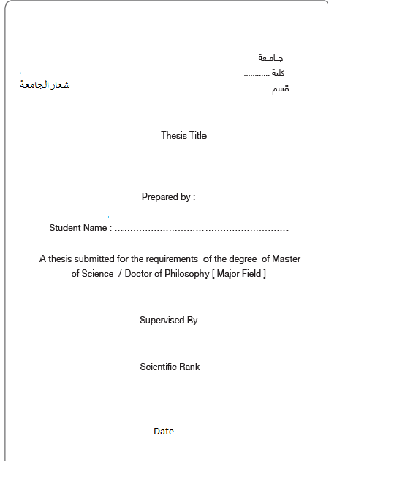
نموذج لتصميم صفحة الغلاف والعنوان
www.midocean.ae

Slide 16
ملاحظات حول كتابة عنوان الرسالة
العنوان الجيد هو الذي يتألف من الكلمات التي تصف محتوى أو موضوع الرسالة بدقة وكفاية.
- أقل عدد من استعمال الكلمات الدالة والمعروفة والقصيرة.
- التأكد من إن العنوان مفهوم للقارئ، كما يمكن فهرسة كلماته أو بعضها .
- التأكد من التسلسل الصحيح لكلمات العنوان بحيث لا يحتمل الخطأ في المعنى .
- التخلص من أية كلمة في العنوان لا تضيف شيئاً جوهرياً له.
- عدم احتواء العنوان على الاختصارات والرموز مثل الصيغ الكيميائية .
www.midocean.ae

Slide 17
مكونات الصفحات الابتدائية(من العنوان إلى الملخص)
صفحة لجنة المناقشة: تشمل هذه الصفحة ما يأتي على الترتيب
- عنوان الرسالة.
- الاسم الثلاثي لمقدم الرسالة (الاسم الأول ثم اسم الأب والجد (إن وجد) ثم اسم العائلة).
- الشهادة السابقة التي يحملها الطالب وتخصصه واسم الجامعة وسنة الحصول عليها.
- العبارة التالية: قدمت هذه الرسالة/الأطروحة استكمالاً لمتطلبات درجة الماجستير (أو دكتوراه الفلسفة) تخصص في جامعة كذا....
- أسماء رئيس وأعضاء لجنة المناقشة: تكتب عبارة "وقد وافق عليها" يليها أسماء رئيس اللجنة وأعضائها مع تواقيعهم وتخصصاتهم ومكان عملهم بدءاً برئيس اللجنة، ثم المشرف المشارك (إن وجد) ، ثم عضو لجنة الإشراف ثم أعضاء اللجنة الآخرين.
www.midocean.ae

Slide 18
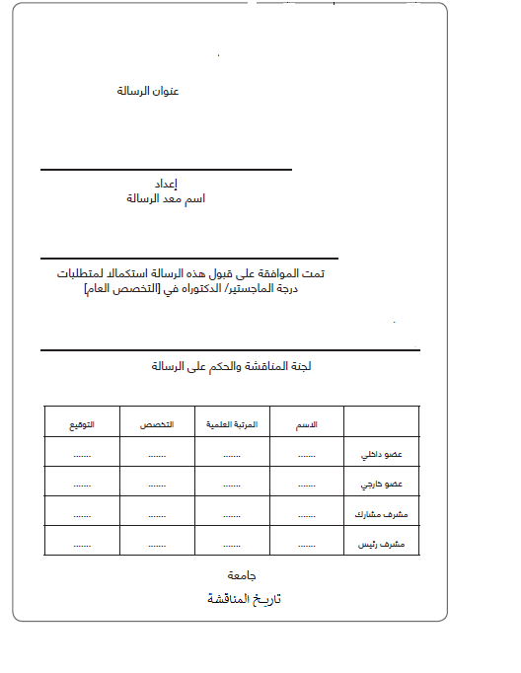
نموذج صفحة لجنة المناقشة
www.midocean.ae

Slide 19
مكونات الصفحات الابتدائية(من العنوان إلى الملخص)
- تاريخ مناقشة الرسالة (اليوم والشهر والسنة).
• صفحة الإهداء ( أثناء الطبعة الأخيرة فقط بعد الإجازة)
• صفحة الشكر والتقدير مع مراعاة الاختصار والموضوعية.
• صفحة المحتوى وتنظم بذكر جميع العناوين الرئيسة والثانوية وفروعها والصفحة التي يبدأ بها كل عنوان
• صفحة قائمة الجداول :وتنظم بإيراد جميع الجداول والصفحات التي يبدأ بها كل جدول
• صفحة قائمة الأشكال :تنظم بذكر جميع الأشكال وصفحاتها.
www.midocean.ae

Slide 20
الفهرس Contents والقوائم Lists
- يوجد داخل الرسائل والأطروحات العلمية فهرس للمحتويات وقوائم للجداول، والأشكال التوضيحية والاختصارات والملاحق.
- يجب أن يكتب كل فهرس أو قائمة في صفحة خاصة به.
- يكتب الفهرس والقوائم في صورة جداول ذات حدود مخفية (غير مرئية)، ويمكن الاستعانة بطرق الفهرسة باستخدام الحاسب الآلي.
- ويجب أن تتطابق نصوص العناوين وأرقام صفحاتها داخل الفهرس أو القوائم مع تلك الموجودة في متن الرسالة أو الأطروحة (مع مراعاة التخصص في نوعية كتابة الفهارس وترتيباتها وعددها) .
www.midocean.ae

Slide 21
فهرس المحتويات Contents
- الفهرس كشاف ميسر يعرض جميع العناوين الرئيسة والفرعية لمحتويات الرسائل والأطروحات العلمية ويسهل على الباحث الانتقال إلى العنوان المراد بطريقة سهلة وميسرة.
- لذا ينبغي الاهتمام بالعناوين المدرجة في الفهرس وضرورة تطابقها مع العناوين داخل البحث وأرقام الصفحات
- وهذا يستتبع أن يكتب الفهرس في النهاية بعد الانتهاء من إعداد الرسالة.
موقع الفهرس في الرسالة العلمية:
هناك منهجيتان في كتابة الفهرس وتحديد موقعة في الرسالة
الأولي: تضع الفهرس في صدارة الرسالة قبل الشروع في كتابة المقدمة
الثانية: تضع الفهرس في أخر الرسالة قبل كتابة الملخص
وهناك طريقة ثالثة تجمع بين الاثنتين فتضع فهرساً مجملاً للمحتويات في صدارة الرسالة يشمل العناوين الرئيسة للأبواب والفصول وتضيف في آخر الرسالة فهرسا تفصيليلا يضم العناوين الرئيسة والفرعية بصورة مفصلة
www.midocean.ae

Slide 22
قائمة الجداول List of Tables
تتمثل في قائمة مرتبة بعناوين جميع الجداول الموجودة بالرسالة أو الأطروحة، وتلغى القائمة إذا كان عدد
الجداول أقل من جدولين.
قائمة الأشكال List of figures
تتمثل في قائمة مرتبة بعناوين جميع الأشكال التوضيحية الموجودة بالرسائل والأطروحة العلمية، وتلغى القائمة إذا كان عدد الأشكال أقل من شكلين.
www.midocean.ae

Slide 23
قائمة الملاحق List of Appendices
- تتمثل في قائمة مرتبة بعناوين جميع الملاحق الموجودة بالرسائل والأطروحات العلمية.
- يجب أن يتوافق رقم كل جدول وعنوانه أو شكل أو ملحق في القائمة الخاصة به مع الموجود بالمتن، وتكون
مواصفات كتابة هذه القوائم مطابقة لتلك الخاصة بفهرس المحتويات.
قائمة الاختصارات List of Abbreviations
- يستخدم أحيانا في الكتابة اختصارات علمية لأسماء العديد من المؤسسات، أو المركبات، أو المصطلحات العلمية ،أو غيرها، في هذه الحالة يجب تعريف هذه الاختصارات وبشكل واضح في قائمة خاصة بها.
- ترتب الاختصارات الوارد ذكرها في متن الرسائل العلمية في جدول مخفي الخطوط وفقا لأبجديتها، ويكتب مقابل كل اختصار الاسم الكامل المعروف به وترجمته إن وجدت.
- تكون مواصفات الكتابة لهذه القائمة مطابقة لتلك الخاصة بفهرس المحتويات.
www.midocean.ae

Slide 24
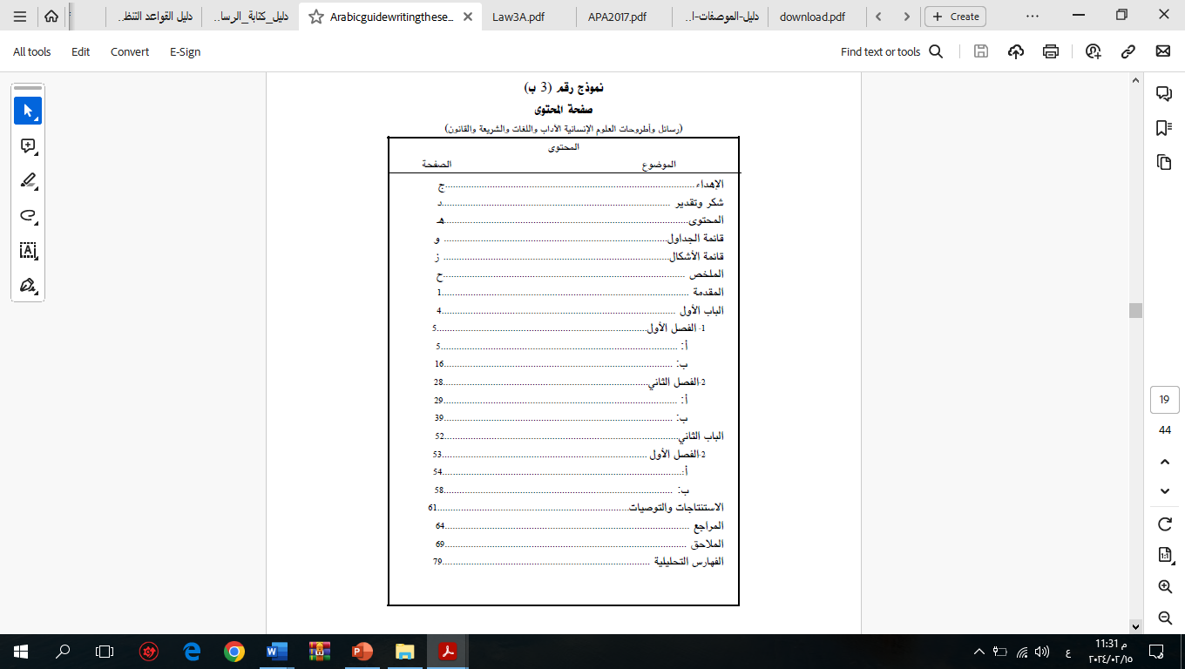
نموذج لفهرس المحتويات
www.midocean.ae

Slide 25
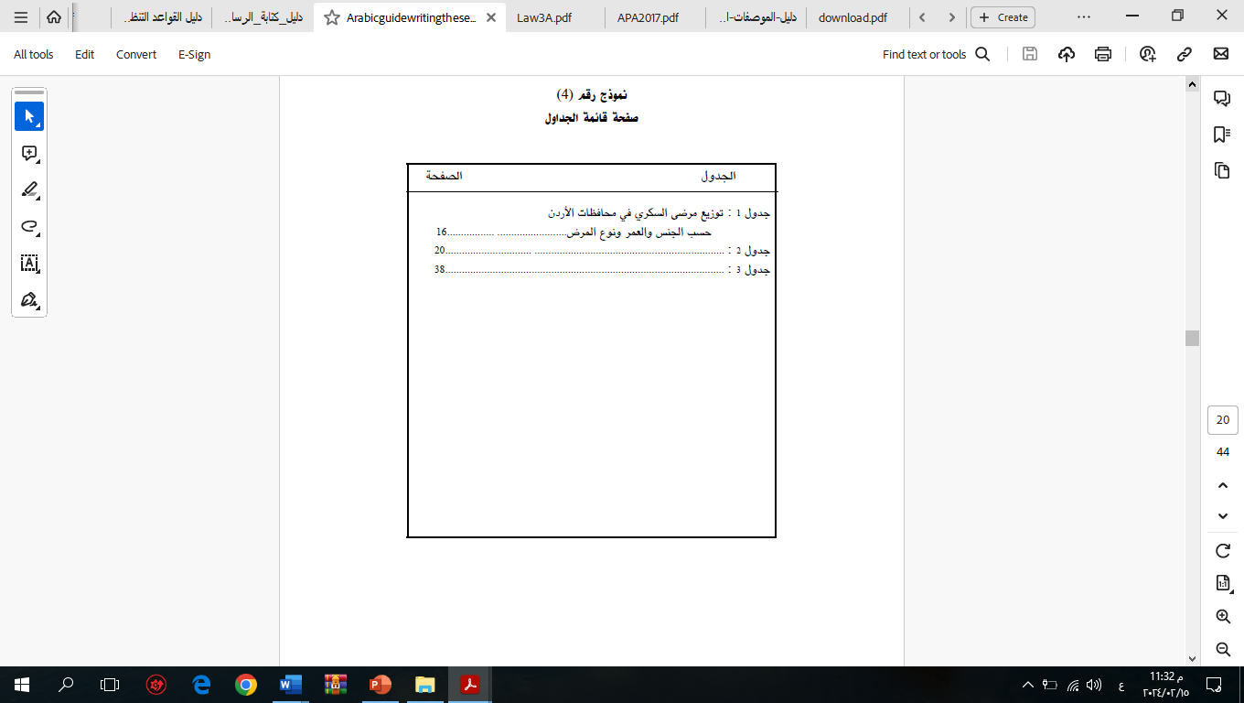
نموذج لفهرس الجداول
www.midocean.ae

Slide 26
مكونات الصفحات الابتدائية(من العنوان إلى الملخص)
صفحة المستخلص: Abstract
هو موجز مختصر للرسالة في صفحة واحدة باللغة العربية ثم مستخلص باللغة الإنجليزية في الصفحة التي تليها، ويختلف عن الملخص والذي يكون بشكل أكثر تفصيلا في عدة صفحات ويكون في آخر الرسالة.
- ويكون على هيئة فقرة واحدة لا يزيد عدد كلماتها على(350 ) كلمة لرسالة الماجستير أو ( 400 ) كلمة لأطروحة الدكتوراة.
- وتورد الكلمات المفتاحية كلمات مفتاحية.
- ويراعى أن تشتمل الرسالة/الأطروحة على ملخص بالإنجليزية إذا كانت الرسالة/الأطروحة مكتوبة باللغة العربية، وملخص بالعربية إذا كانت الرسالة/الأطروحة مكتوبة باللغة الإنجليزية.
- الرسائل/الأطروحات المكتوبة بأية لغة أخرى فتتطلب ملخصين أحدهما باللغة العربية والآخر بالإنجليزية.
www.midocean.ae

Slide 27
ملاحظات حول مستخلص الرسالة
- أن يُغطي جوانب البحث بحيث يغني عن قراءة المتن ويشتمل على:
- عرضًا دقيقًا للمشكلة موضوع البحث، والهدف من الدراسة ومجالها.
- وصفًا موجزًا لمنهج البحث وعينته وفروضه.
- أهم النتائج، متضمنة أبرز ما فيها من أهمية أو قصور.
- الخلاصة والتوصيات.
- يجب أن يخلو من المراجع، والجداول، والأشكال، والمعادلات، والصيغ الكيميائية التركيبية، إلا إذا خلص البحث إلى معادلة رياضية، أو صيغة كيميائية تركيبية جديدة.
www.midocean.ae

Slide 28
مكونات النص (المتن)
يُعد المتن الجزء الرئيس للرسالة أو الأطروحة ويشمل كلاً من المقدمة والدراسات السابقة (مراجعة الادبيات) ،ومواد البحث وطرائقه والنتائج والمناقشة، والتوصيات، وأخيراً المصادر ،والمراجع.
- ينقسم متن الرسالة ( Text) إلى فصول تبدأ بالصفحة الأولى من المقدمة والتي تأخذ رقم (1) وهي بداية الفصل الأول وتلي الأوائل مباشرة.
- ليس هناك عدد محدد للأبواب والفصول متفق عليه، بل ذلك خاضع لطبيعة البحث، ففي حال إفراد الفصل الثالث للدراسات السابقة سيكون مجموع الفصول ستة فصول أما في حالة دمج الإطار النظري مع الدراسات السابقة يصبح عدد الفصول خمسة فصول.
www.midocean.ae

Slide 29
مكونات النص (المتن)
تندرج فصول الرسالة تحت أربع فئات تبعاً للفكر والتنظيم وهي على الترتيب:
1) مرحلة التخطيط: وتشمل فصول المقدمة، الأدبيات ذات العلاقة، أو المنهج البحثي.
2) مرحلة البحث: وتشمل الفصل او الفصول التحليلية (النتائج).
3) مرحلة التعميم: وتشمل الفصل أو الفصول التي تناقش النتائج (المناقشة).
4) مرحلة الخلاصة: وتشمل فصلاً أخيرٍا يُوجز الدراسة بأكملها.
www.midocean.ae

Slide 30
مكونات النص (المتن)
الفصل الأول: المقدمة introduction
(الإطار العام) ويشتمل على: مقدمة البحث، ومشكلته، وأهدافه، وأهميته، ثم المصطلحات وحدود البحث، وفروضه.
ملاحظات حول مقدمة الرسالة
1) تعريف تفصيلي بمشكلة الدراسة، متضمناً خلفية من المعلومات المناسبة، تحليل وتحديد حدود مشكلة الدراسة بعرض واضح ومُركز.
2) تحديد مدى أهمية الدراسة وأهدافها (Objectives). 3) الهدف من الدراسة.
4) تساؤلات أو فرضيات الدراسة – إذا تطلب البحث ذلك-. 5) تحديد المنهج المستخدم، وطرق جمع البيانات.
6) مصطلحات الدراسة. 7) عرض فصول الدراسة، وتبويبها Organization
www.midocean.ae

Slide 31
الفصل الثاني: أدبيات البحث
يتألف هذا الفصل غالبًا من الإطار النظري (المفاهيم والنظريات ذات العلاقة) وفي الفصل الذي يليه الدراسات السابقة، ويمكن دمجهما في فصل واحد تحت عنوان: (أدبيات البحث). وينتهي بالمراجعة الناقدة العميقة للأدبيات.
ملاحظات حول كتابة الدراسات السابقة
1) إيجاز ونقد للأعمال السابقة ذات العلاقة بموضوع البحث.
2) تحليل القوانين، والنظريات، والمفاهيم الأساسية التي تدعم البحث.
3) القضايا المتعلقة والمشكلات المهمة والأسئلة التي لم يُجَب عنها والتي تستوجب البحث.
4) الحجج والبراهين التي تؤيد الحاجة لهذا البحث، والتي ستضيف فراغًا أو تُضيف إضافة علمية أو مهنية جوهرية أو جديدة.
5) ربط ما توصلت إليه الدراسات السابقة ونتائجها بموضوع الدراسة.( ترتب من الأقدم إلى الأحدث)
www.midocean.ae

Slide 32
الفصل الثالث: المنهج، وطرق البحث:
يتم فيه عرض منهج البحث وأدوات البحث، ومجتمع البحث وعينته، والإجراءات (الخطوات)، والأساليب الإحصائية المستخدمة.
ملاحظات حول كتابة المنهج وطرق البحث:
عرض المنهج، أو المناهج المستخدمة في الدراسة، وأسبابها.
تصميم مواد وأدوات البحث والمدة الزمنية وتنفيذها خطوة بخطوة.
تحديد مجتمع وعينة الدراسة وإجراءات الاختبار بما يتلاءم مع طبيعتها.
توضيح أدوات وطرق جمع البيانات.
المعايير التي تم استخدامها للتأكد من صحة النتائج الكيفية والكمية.
كيفية التي تم بها تحليل المعطيات لتحقيق الأهداف، أو لاختبار الفرضيات، أو للإجابة على التساؤلات.
يمكن الإشارة هنا إلى الحصول على الموافقات الأخلاقية والتصاريح اللازمة للتطبيق الميداني (إذا تطلب الأمر).
www.midocean.ae

Slide 33
الفصل الرابع: (نتائج البحث ومناقشتها):
هو أساس الرسالة العلمية حيث يتم فيه عرض نتائج البحث ومناقشتها وقد يقسم قسمين؛ بناءً على كمية المادة المعروضة.
- فيكون الجزء الأول تحت عنوان: نتائج البحث،
- والثاني تحت عنوان: مناقشة نتائج البحث.
ملاحظات حول كتابة نتائج البحث والمناقشة:
1) عرض النتائج الخاصة بالأهداف، أو الظنيات، أو الفرضيات، أو الأسئلة، أو نتائج أية أمور تم اكتشافها أثناء الدراسة مصادفة أو كنتيجة لها.
2) ربط ومقارنة وتحليل النتائج مع أهداف الدراسة، والدراسات السابقة، مع الإشارة إلى أي تعارض أو قصور في الربط بينها.
www.midocean.ae

Slide 34
ملاحظات حول كتابة نتائج البحث والمناقشة:
3) النتائج الخاصة بأية تفاعلات، أو قضايا أو أمور أو مسائل لم يكن مخططًا لها كجزء من البحث، ولكنها اكتشفت اثناء اجراء البحث مصادفة أو كنتيجة لها.
الفصل الخامس : مناقشة نتائج البحث.
يتم فيه تقديم ملخص لنتائج البحث
4) توضيح مدى تطابق أو تعارض نتائج الدراسة مع التفسيرات، وتقويم المعطيات اعتماداً على مضامين نتائج الدراسة.
5) عرض الأسس، والعلاقات، والتعميمات التي أظهرتها النتائج، مع مناقشة النتائج وعدم الاكتفاء بكتابتها فقط.
6) يمكن في بعض التخصصات النظرية تسمية هذا الفصل بفصل التحليل والمناقشة.
www.midocean.ae

Slide 35
مناقشة نتائج البحث
7) تقويم المعطيات اعتمادًا على مضامين نتائج الدراسة، وعلى علاقة المشكلة بالبحوث المنشورة قباً في الإطار النظري للبحث.
8) الاشارة إلى أي تعارض، أو أي قصور في الربط بينها، مع تحديد النقاط التي لم يستمر الأمر حيالها بعد، دون اللجوء إلى استخدام معطيات لا تنطبق عليها
www.midocean.ae

Slide 36
الفصل السادس: ملخص البحث والتوصيات والمقترحات
هو عبارة عن ملخص يعطي فكرة وافية مختصرة عن البحث ويتناول هذا الفصل التالي:
1) الاستنتاجات المستخلصة من مناقشة كل هدف، أو فرضية، أو سؤال (كما جاءت في الفصل الأول).
2) معالجة كل استنتاج على حدة، وتحت عنوان فرعي مستقل.
3) ذكر الدليل بإيجاز على كل استنتاج.
4) ذا كانت هناك تفاعلات بين الأهداف، أو الفرضيات، أو الأسئلة، فإنها يجب أن تعالج تحت عناوين مستقلة.
5) الاستنتاجات الخاصة بالأمور التي لم يكن مخططًا لها أصلاً كجزء من الرسالة.
6) مناقشة الاستنتاجات التي قد تبرز مضامين ودلالات تُنقحُ معارف موجودة، أو تحسن استخدامات حالية أو مستقبلية، أو تفتح مجالات جديدة لدراسات إضافية تكون الحاجة ملحة إليها.
www.midocean.ae

Slide 37
اللواحق:
وتأتي في ثلاثة عناصر:
1) المراجع References)).
هي قائمة تقع بعد نهاية متن الرسالة وقبل الملاحق - إن وجدت - وتكون مرتبة هجائياً، حيث يتم وضع قوائم مستقلة لكل من:
أ - المراجع العربية.
ب - المراجع الأجنبية.
ت- المراجع الإلكترونية الموثقة أو البرمجيات.
www.midocean.ae

Slide 38
2) الملاحق(appendices):
- الجداول الكبيرة.
- الخرائط الكبيرة.
- مخُرجات الحاسبات المطبوعة (outputs).
- استمارة الاستقصاء (الاستبانة questionnaire).
- أية مواد أخرى تنطبق عليها صفة الملحق.
www.midocean.ae

Slide 39
الملاحق(appendices):
- ملخص Summary باللغة المغايرة للغة الرسالة (إذا كانت الرسالة باللغة العربية فيكون الملخص باللغة الإنجليزية، والعكس صحيح).
- ألا يتجاوز (2000 )ألفي كلمة
- ينبغي توثيق الملاحق وذلك بتدوين المصادر المعتمدة، إمَّا قبل الاقتباس أو بعده، ويُشار إليها في الحاشية.
- يُشار للملاحق بأرقام متسلسلة، وتُوضع الإشارة على نفس السطر بين قوسين مثل: انظر الملحق رقم (1) ويستمر الترقيم بعد ذلك.
- يُوضع رقم الملحق في أعلاه، ويُكتب تحت الرقم عنوان أو عبارة تُحدِّد ما ورد في الملحق.
- يأتي الملحق بعد قائمة المراجع مباشرة
www.midocean.ae

Slide 40
3) السيرة الذاتية (اختياري)
السيرة الذاتيةVita هي موجز بيوغرافي للمتقدم بالرسالة، يشمل تعليمه وإجازاته العلمية والمهنية.
www.midocean.ae

Slide 41



Thank You

